Slide 1
Использование ЦОР
на уроках английского языка
в начальной школе
подготовила учитель английского языка
первой квалификационной категории
Мизерна О.Ю.

Slide 2
Что такое ЦОР
ЦОР- это учебные (образовательные) материалы, представленные в цифровой форме...
1.Фотографии, 2.Видеофрагменты, 3.Текстовые документы, 4.Звукозаписи, 5.Картографические материалы, 6.Статические и динамические модели, 7.Объекты виртуальной реальности и интерактивного моделирования, 8.Символьные объекты и деловая графика, или иные учебные материалы, необходимые для организации учебного процесса.

Slide 3
Задачи ЦОР:
Помощь учителю, при подготовке к уроку.
Помощь учителю при проведении урока.
Помощь учащимся при подготовке домашнего задания.

Slide 5
Quizlet – не просто полезный сайт для
создания виртуальных карточек, но и отличная
проработка лексики. Ученик «играет», проходит тест и присылает вам результат.
В результате учитель видит как ученик справился с каждым вопросом. Результаты представлены в виде диаграммы, где видно в процентном соотношении сколько правильных и неправильных ответов и сколько времени ученик потратил на выполнение задания, а также предложен алгоритм действий для улучшения результата.

Slide 7
ПЛЮСЫ:
интересные виды тренировок;
статистика прогресса изучения;
интуитивно понятный интерфейс;
офлайн-режим;
возможность создания групп обучающихся в сервисе;
отслеживание успеваемости;
возможность изучения слов даже без регистрации.
МИНУСЫ:
нельзя добавлять создаваемые в приложении наборы в класс;
нет автоопределения перевода;
не все доступные виды тренировок есть в приложении;
однообразные формы тестов;
нет возможности практиковать произношение.

Slide 8
Интернет-ресурс “Super Simple”(https://supersimple.com/)
содержит огромное количество авторских мультипликационных видео с песнями, а также
раздел «Шоу», в котором яркие и запоминающиеся
герои рассуждают на различные темы, рассказывают интересные факты и в привлекательной
для детей форме учат английскому языку.
В разделе “Teaching” находятся видео специально для педагогов, в которых ведущая рассказывает о различных интересных приемах обучения конкретным песням, действиях и заданиях, которые можно выполнять на их основе и наглядно демонстрирует это. Помимо видеоматериалов, на сайте публикуются идеи поделок с заготовками для печати, карточки, рабочие листы, раскраски, слова песен и настольные игры.

Slide 9
Еще один полезный онлайн-ресурс –
BritishCouncil (http://learnenglishkids.britishcouncil.org ),
разработан Британским Советом и предназначен для обучения английскому языку детей от 5 до 12 лет.
Сайт содержит следующие разделы - “Listen and Watch”, “Read and Write”, “Speak and Spell”, “Grammar and
Vocabulary”, “Fun and Games”, “Print and Make”, а также раздел “Parents”, предоставляющий родителям советы о том, как помочь их ребенку в изучении английского языка.
Помимо этого, на сайте присутствует возможность навигации по темам.
В своей работе я использую два раздела данного ресурса:
LearnEnglishKids (http://learnenglishkids.britishcouncil.org) и
LearnEnglishTeens (http://learnenglishteens.britishcouncil.org) .
С помощью этого ресурса можно выполнять задания направленные на развитие речевых умений. Кроме того, здесь много разнообразного материала, который можно использовать как речевую разминку, физкультминутку на уроке, для закрепления новой лексики на уроке.

Slide 10
ВЗНАНИЯ - это российский конструктор для создания интерактивных материалов к онлайн или офлайн урокам, который во многом не уступает, а часто и превосходит аналогичные сервисы, о которых я немного рассказала выше: Kahoot, Quizlet, Triventy, Socrative и ряда других.
Платформа задумана как эффективный цифровой инструмент для изучения иностранных языков, которая позволяет в игровой форме изучать слова иностранного языка по созданным учителем урокам выполнять грамматические тесты.
Однако её функционал настолько универсален, что позволяет каждому учителю-предметнику воспользоваться уникальными возможностями сервиса ВЗнания.

Slide 11
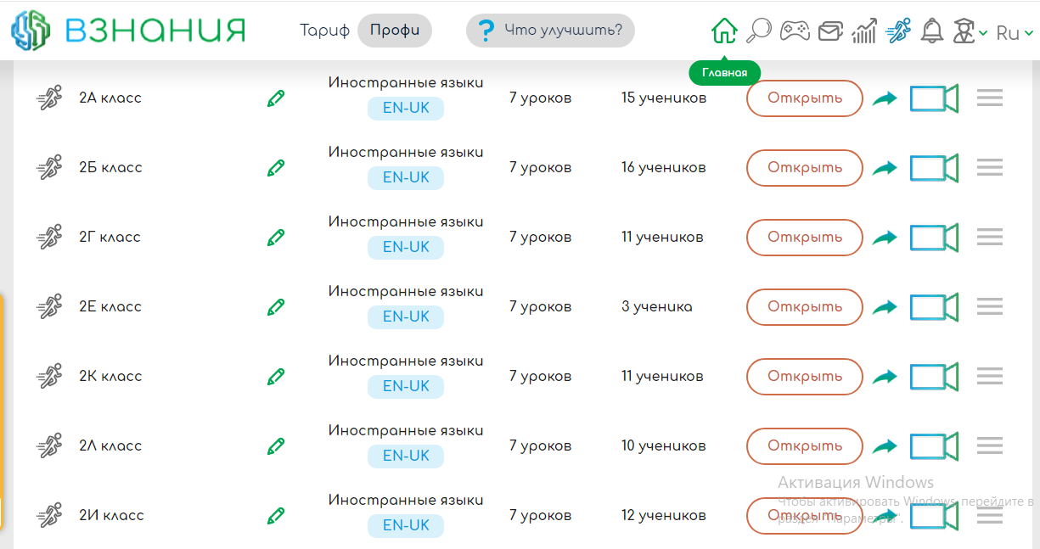
ВОЗМОЖНОСТИ ВЗНАНИЯ:
1. Создание неограниченного количества классов

Slide 12
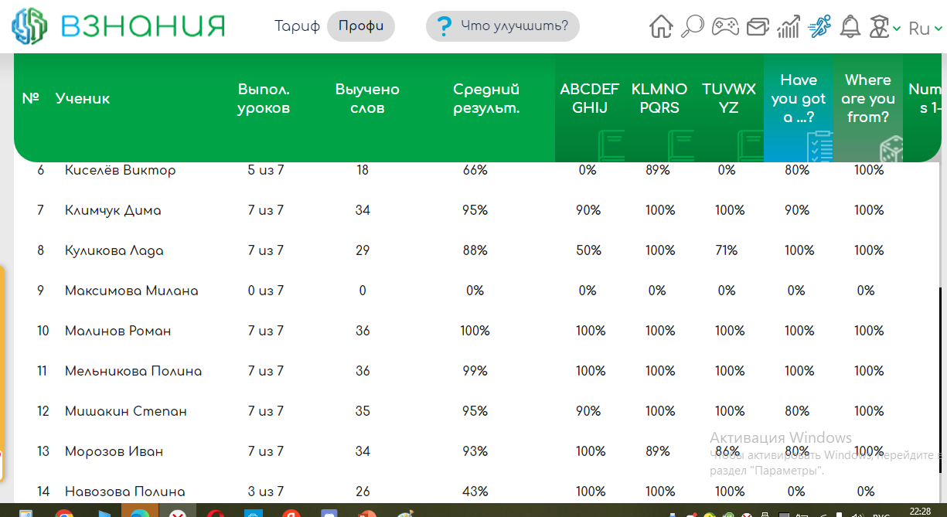
2. Отслеживать прогресс каждого ученика
по каждому уроку.

Slide 13
Любые изменения в работе учащихся отражаются в уведомлениях. Ученики так же своевременно могут узнать о новых заданиях учителя. Вы можете отследить работу каждого ученика, получить подробные данные по каждому из заданий. Весьма полезна опция отправки родителям результатов работы их ребёнка. Причём создание ими аккаунта не требуется. Собираются также общие статистические данные по всему классу. Результаты хранятся не только в вашем аккаунте. Вы можете загрузить их на компьютер в формате Excel.
Ученики могут работать не только на компьютерах и ноутбуках, но и планшетах и смартфонах. Для этого достаточно бесплатно загрузить мобильное приложение.
Таким образом, в наших руках эффективная образовательная платформа, позволяющая сопровождать ученика по всем этапам усвоения знаний.

Slide 14
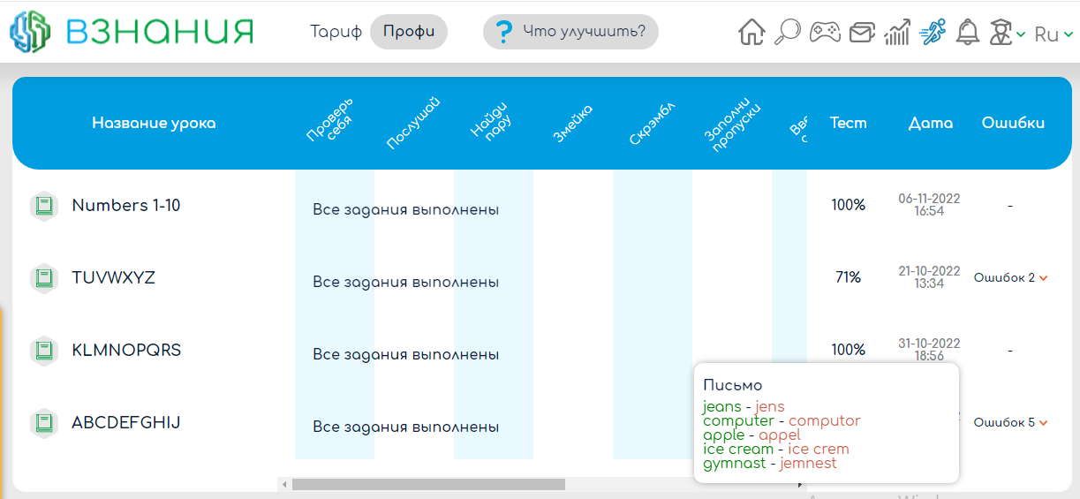
3. Следить сколько раз ученик проходил урок и
какие ошибки допустил в процессе обучения.

Slide 15
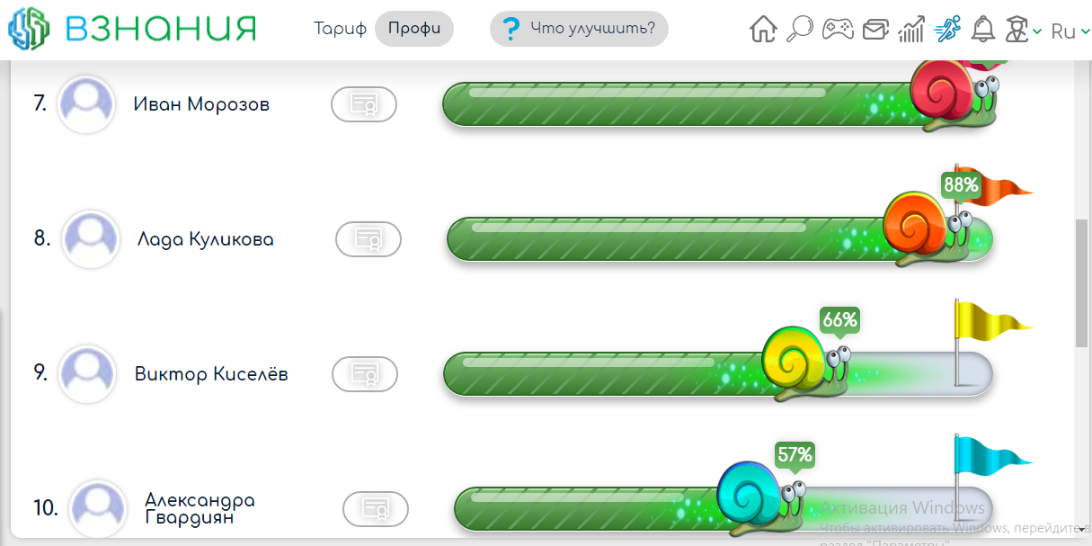
4. Элемент соперничества и визуализации результата.

Slide 16
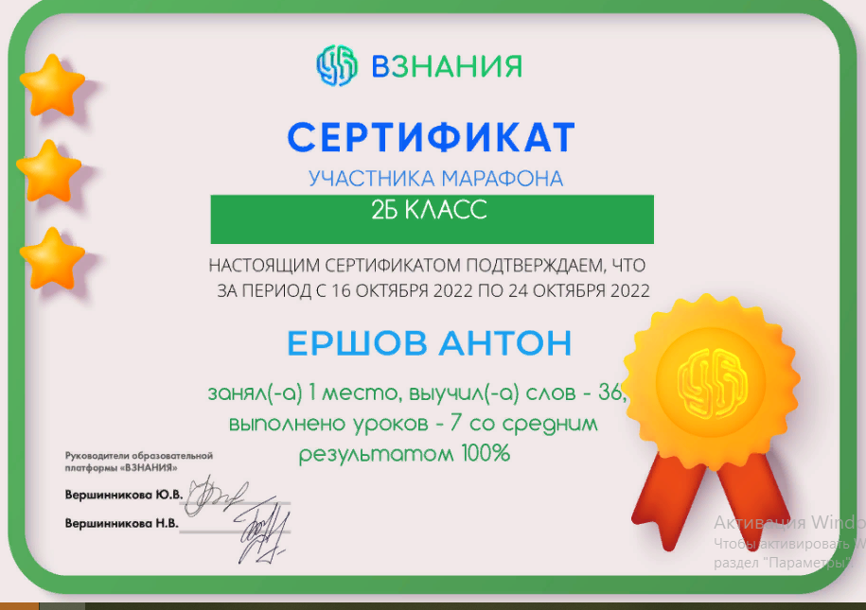
5. Возможность получить награду за старания.
Видеть свой результат.

Slide 17
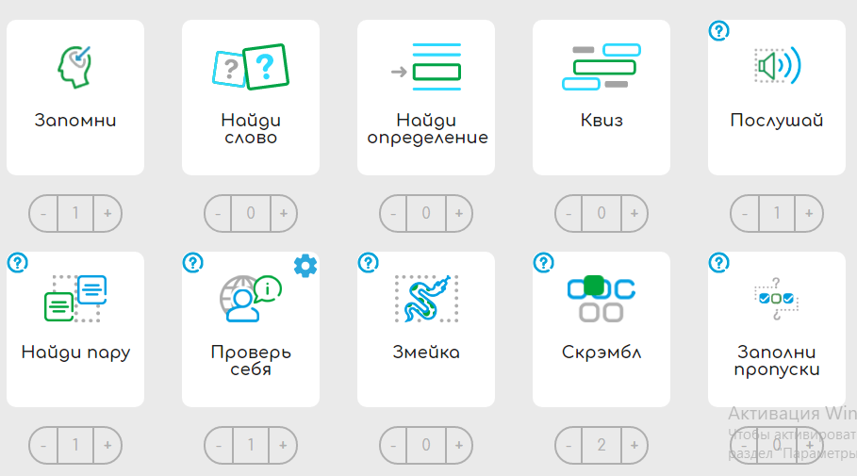
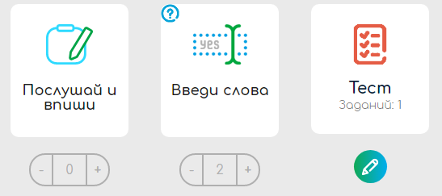
ФУНКЦИИ:
ЗАУЧИВАНИЕ
Вы размещаете пары слово — определение (слово — перевод, дата — событие, формула — расшифровка). А дальше программа делает всё за вас. Ученикам предлагается несколько упражнений на запоминание.

Slide 18
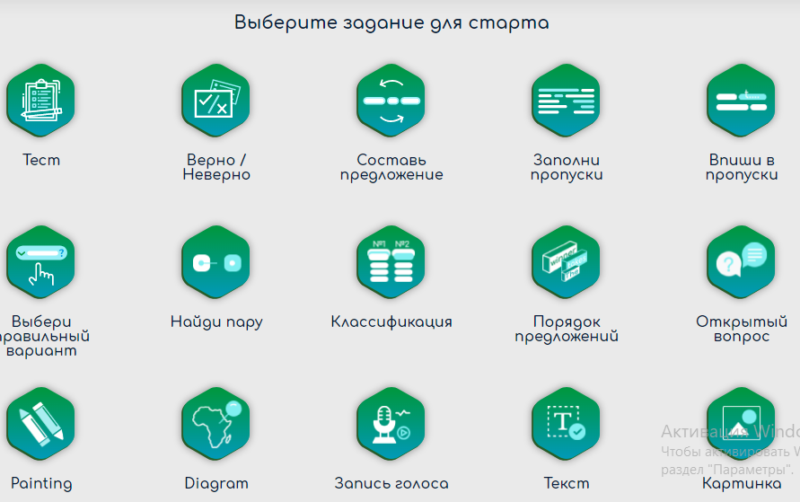
ИНТЕРАКТИВНЫЙ УРОК
Инструменты этого модуля позволяют создать полноценный интерактивный рабочий лист.
Благодаря текстовому редактору, вы можете давать большие пояснения, теоретический материал,предисловия к вопросам, выделять отдельные слова и фразы, вставлять математические символы и химические формулы.

Slide 19
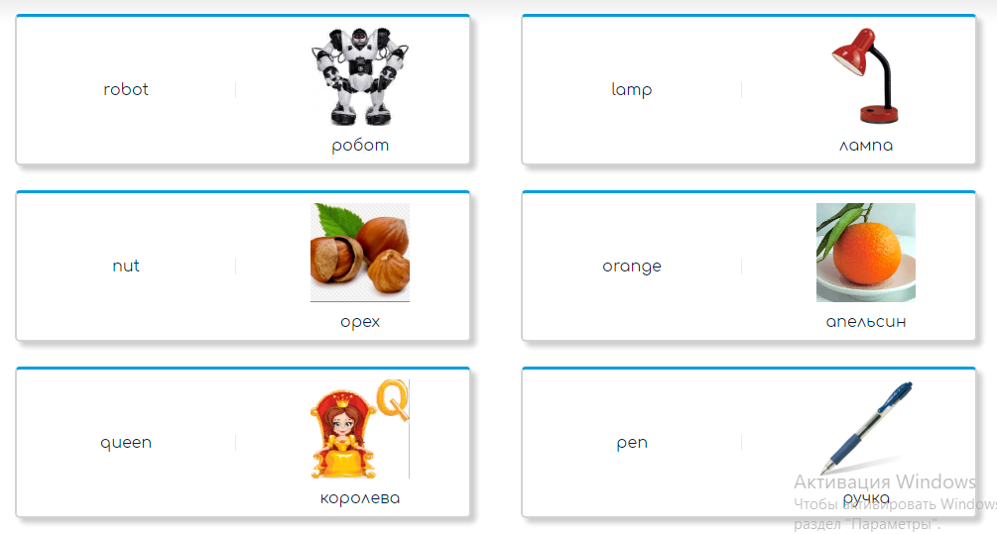
Возможность распечатать карточки интерактивного урока

Slide 20
Подводя итоги:
На платформе ВЗНАНИЯ я, как учитель, могу бесплатно:
- создавать уроки на заучивание лексики за 5-15 минут (7 вариантов заданий);
- создавать грамматические упражнения и тесты ( 5 вариантов заданий);
- создавать задания с интерактивными видео: мультики, фильмы, клипы, выступления комиков;
- распечатывать рабочие листы для проведения диктантов и работы на уроке;
- создавать игры мемори на любой из лексических уроков;
- проводить марафон среди учеников и награждать их сертификатами;
- задать упражнения на дом и быть уверенным, что ученик их действительно выполнит, а не спишет с решебника;
- не беспокоиться о проверке заданий, потому что на взнания встроена автоматическая проверка результатов, вся информация по выполненным урокам/играм хранится в едином журнале.

Slide 21
Таким образом, цифровые образовательные ресурсы расширяют возможности повышения эффективности познавательной и практической деятельности учеников и педагогов, постижения ими надёжных ориентиров творческого самостоятельного познания.
ЦОР и информационные технологии могут сделать процесс обучения более интересным, отвечающим реалиям сегодняшнего дня, предоставляя нужную информацию в нужное время.

Slide 22
Отмечая все положительные стороны использования компьютеров, хочется подчеркнуть, что никакие новейшие информационные технологии не смогут заменить на уроке учителя.
Главной и ведущей фигурой на уроке остается учитель, и применение цифровых технологий следует рассматривать как один из эффективных способов организации учебно-воспитательного процесса и на более продвинутом этапе при правильном, разумном и творческом его применении станет необходимым средством для обучения иностранному языку.

Slide 23
Спасибо за внимание!

